Slide 1
ΓΕΡΜΑΝΙΑ- ΕΛΛΑΔΑ
ΖΩΓΡΑΦΙΚΗ

Slide 2
Σχολή Μονάχου
Η Σχολή του Μονάχου, ή αλλιώς ακαδημαϊκός ρεαλισμός, αποτελεί το πλέον σημαντικό εικαστικό κίνημα στην Ελλάδα του 19ου αιώνα, με έντονες επιρροές από τη Βασιλική Ακαδημία Καλών Τεχνών του Μονάχου και το ομώνυμο καλλιτεχνικό ρεύμα της Γερμανίας . Η δημιουργία της ρομαντικής Σχολής του Μονάχου οφείλεται κατά κύριο λόγο στους ιδιαίτερους δεσμούς που δημιουργήθηκαν ανάμεσα στην Ελλάδα και τη Βαυαρία στα χρόνια του Όθωνα. Εκείνη την εποχή, με την ενθάρρυνση και συνδρομή του ελληνικού Κράτους, πολλοί έλληνες καλλιτέχνες πήγαν στην Ακαδημία Καλών Τεχνών του Μονάχου για να σπουδάσουν εικαστικές τέχνες, και κυρίως ζωγραφική. Αρκετοί από αυτούς επέστρεψαν αργότερα στην Ελλάδα για να διδάξουν στη Σχολή των Τεχνών (μετέπειτα Ανωτάτη Σχολή Καλών Τεχνών) της Αθήνας
.

Slide 3
Σχολή Μονάχου
Το έργο των ζωγράφων της Σχολής του Μονάχου διακρίνεται για την άριστη τεχνική στη χρήση των χρωμάτων σε βάρος της εκφραστικότητας. Οι σκηνές που απεικονίζουν οι ζωγράφοι του ακαδημαϊκού ρεαλισμού έχουν κάτι το πομπώδες και θεατρικό, χωρίς όμως αυτό να σημαίνει την παντελή έλλειψη συναισθημάτων. Στον ακαδημαϊκό ρεαλισμό προέχει η ηθογραφία, δηλαδή η απεικόνιση του βίου των αστικών κέντρων και, κυρίως, της υπαίθρου, με ιδιαίτερη έμφαση στην απόδοση του αρχιτεκτονήματος, της τοπικής φορεσιάς και των αντικειμένων. Ακολουθεί η προσωπογραφία, η τοπιογραφία και τέλος η νεκρή φύση.

Slide 4
Κύριοι εκπρόσωποι
Ενας από τους κύριους εκπροσώπους της Σχολής του Μονάχου ήταν ο Θεόδωρος Βρυζάκης (1814-1878) που αντλεί τα θέματά του κυρίως από την Ελληνική Επανάσταση και ο οποίος ήταν ο πρώτος που πήγε στη Σχολή του Μονάχου . Επίσης ο Κωνσταντίνος Βολανάκης , ο οποίος είναι γνωστός για τις θαλασσογραφίες του και την απεικόνιση στους πίνακές του του ναυτικού αγώνα των Ελλήνων κατά την Ελληνική Επανάσταση.

Slide 5
Η έξοδος του Μεσολογγίου

Slide 6
Το στρατόπεδο του Καραϊσκάκη

Slide 7
Πανηγύρι στο Μόναχο

Slide 8
Κύριοι εκπρόσωποι
Μαζί με τον Βολανάκη, κύριοι εκπρόσωποι της Σχολής του Μονάχου θεωρούνται οι ζωγράφοι του ύστερου 19ου αι. Νικηφόρος Λύτρας (1832–1904), Νικόλαος Γύζης (1842–1901) και Γεώργιος Ιακωβίδης (1853–1907). Ο Γύζης παρέμεινε στη Γερμανία και δίδαξε στην Ακαδημία του Μονάχου, αλλά οι άλλοι τρεις επέστρεψαν στην Ελλάδα και δίδαξαν στην Ανωτάτη Σχολή Καλών Τεχνών. Η διδασκαλία και η τέχνη τους σφράγισαν την εικαστική παιδεία της περιόδου και επηρέασαν και καλλιτέχνες των επόμενων γενιών. Ο Νικηφόρος Λύτρας, ο «γενάρχης της ελληνικής ζωγραφικής», θεωρείται ο κατεξοχήν εικονογράφος του ελληνικού βίου και τόπου κατά τον 19ο αι. Πίνακές του όπως Ο Γαλατάς και Η Προσμονή αποτελούν σημεία αναφοράς στην ιστορία της ελληνικής τέχνης. Ο Γύζης ασχολήθηκε και αυτός με την ηθογραφία, αλλά προς το τέλος της ζωής του στράφηκε προς την εικονογραφία οραμάτων, αλληγοριών και συμβολισμών. Τέλος, ο Ιακωβίδης ασχολήθηκε με την προσωπογραφία και την απεικόνιση παιδικών σκηνών.

Slide 9
Τα ορφανά – Ν. Γύζης

Slide 10
Αποθέωση Βαυαρίας- Ν. Γύζης

Slide 11
Το φίλημα- Ν. Λύτρας

Slide 12
Τα κάλαντα- Ν. Λύτρας

Slide 13
Παιδική συναυλία- Γ. Ιακωβίδης

Slide 14
Τα πρώτα βήματα- Γ. Ιακωβίδης

Slide 15
.
Από την άλλη, υπήρξαν και Γερμανοί αξιωματικοί οι οποίοι άντλησαν έμπνευση από την Ελλάδα και δημιούργησαν σχετικούς πίνακες με την υποστήριξη και την προτροπή του Οθωνα. Ενας από αυτούς ήταν Ο Καρλ Βίλελμ φον Χάιντεκ, γνωστός και ως Κάρολος Γουλιέλμος φον Χάιντεκ ή Χέυντεκ ή Χέιντεκ, ο οποίος ήταν Βαυαρός στρατιωτικός και γνωστός φιλέλληνας που ακολούθησε τον Όθωνα στην Ελλάδα (1832-1862) και ήταν μέλος της Αντιβασιλείας του.

Slide 16
Στρατοπέδο Φιλελλήνων- Χάιντεκ

Slide 17
Μοναστηράκι- Χάιντεκ

Slide 18
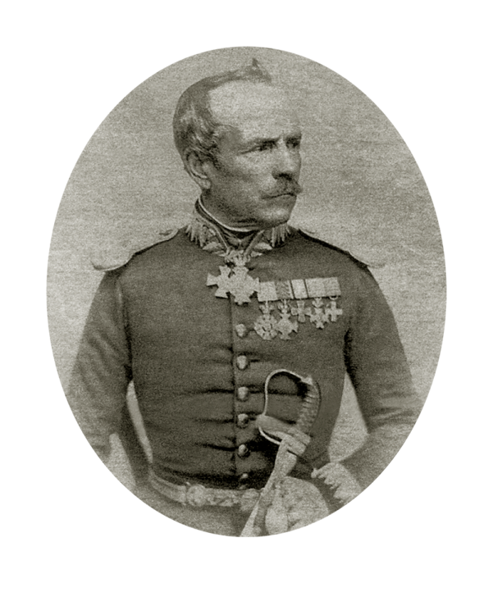
Καρλ Κράτσαϊζεν
Ο Καρλ Κράτσαϊζεν (Karl Krazeisen, 1794-1878) ήταν Γερμανός αξιωματικός του στρατού, εικονογράφος και φιλέλληνας που πολέμησε ως εθελοντής κατά την Ελληνική Επανάσταση και φιλοτέχνησε πορτραίτα μεγάλων μορφών του αγώνα, όπως οι Θεόδωρος Κολοκοτρώνης, Γεώργιος Καραϊσκάκης και άλλοι.

Slide 19
Κατά τη διάρκεια της παραμονής του στην Ελλάδα ο Κράτσαϊζεν, αυτοδίδακτος ζωγράφος και σχεδιαστής, φιλοτέχνησε αρκετά τοπία και πορτρέτα, τα περισσότερα με μολύβι και χαρτί. Χαρακτηριστικά τοπία είναι αυτά του Ναυπλίου και της Ακρόπολης, καθώς και του πρώτου ελληνικού ατμόπλοιου, του Καρτερία, στον κατάπλου του οποίου στον Πόρο ο Κράτσαϊζεν ήταν παρών. Το πιο σημαντικό μέρος του έργου του όμως αποτελούν δεκαεννιά πορτέτα μορφών της επανάστασης, φιλοτεχνημένα είτε στα στρατόπεδα από τα οποία πέρασε ή στην Γ' Εθνοσυνέλευση, στην οποία ήταν παρών. Το ημιτελές πορτρέτο του Γ. Καραϊσκάκη είναι φιλοτεχνημένο λίγο πριν το θάνατό του. Το σύνολο του έργου του είναι 91 πίνακες, από τα οποία 21 είναι υδατογραφίες τοπίων και τα υπόλοιπα 70 σχέδια με μολύβι προσώπων, μνημείων και πολεμικές συνθέσεις.

Slide 20
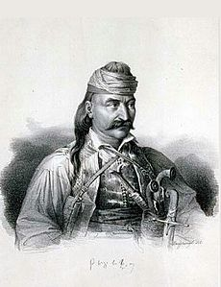
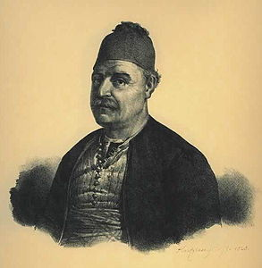
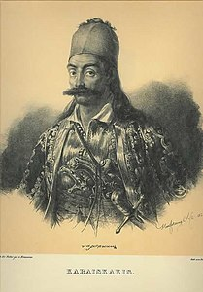
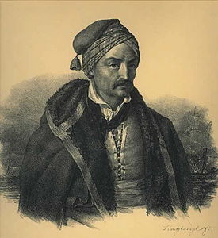

Slide 21
Στο σχέδιο του Κράτσαϊζεν, που πέθανε το 1878 στο Μόναχο, βασίστηκε η μορφή του Κολοκοτρώνη που εμφανιζόταν στο πεντοχίλιαρο του 1984.
Οι λιθογραφίες του Κράτσαϊζεν κληροδοτήθηκαν μετά το θάνατό του στην κόρη του Μαρία, που με τη σειρά της τα άφησε στον άντρα της, τον ρωσικής καταγωγής καθηγητή Ιών Φετώφ. Αυτός σε προχωρημένη ηλικία αποφάσισε, μετά και από παλιότερη προτροπή του Νικολάου Γύζη, την εποχή που ο Γύζης βρισκόταν στο Μόναχο όπως και ο Φετώφ, αντί να τα κληρονομήσει στους απογόνους του να τα διαθέσει στο ελληνικό δημόσιο. Έτσι τα έδωσε προς εκτίμηση σε έναν έλληνα ονόματι Αντύπα, ενώ κατέθεσε και σχετική επιστολή στο ελληνικό Προξενείο στο Γαλάτιο της Ρουμανίας. Ο Αντύπας ήρθε σε διαπραγμάτευση με τον τότε διευθυντή της Εθνικής Πινακοθήκης Ζαχαρία Παπαντωνίου, και έτσι τα λιθογραφήματα του Κράτσαϊζεν πουλήθηκαν στην Πινακοθήκη το 1926 αντί 200.00 δραχμών, μαζί με προσωπικά του αντικείμενα, μια φωτογραφία του και ένα σελάχι του Πλαπούτα.

Slide 22
PETER VON HESS
Ο Πέτερ φον Ες (29 Ιουλίου 1792 - 4 Απριλίου 1871) ήταν Γερμανός ζωγράφος που διακρίθηκε κυρίως στις αναπαραστάσεις μαχών και ειδικότερα ως ζωγράφος που απαθανάτισε τις ιστορικές στιγμές της Ελληνικής επανάστασης του 1821 καθώς και στιγμιότυπα από την εισβολή του Ναπολέοντα στη Ρωσία. Το 1833 ο βασιλιάς της Βαυαρίας Λουδοβίκος του ανέθεσε την απεικόνιση των ηρώων και των σκηνών της ελληνικής Επανάστασης. Για τον σκοπό αυτό συνόδευσε τον Όθωνα στη Ελλάδα, όπου παρέμεινε εννιά μήνες για να γνωρίσει τους τόπους όπου διαδραματίσθηκαν τα ηρωικά γεγονότα του 1821, αλλά και οι πρωταγωνιστές που συμμετείχαν σε αυτά.

Slide 23
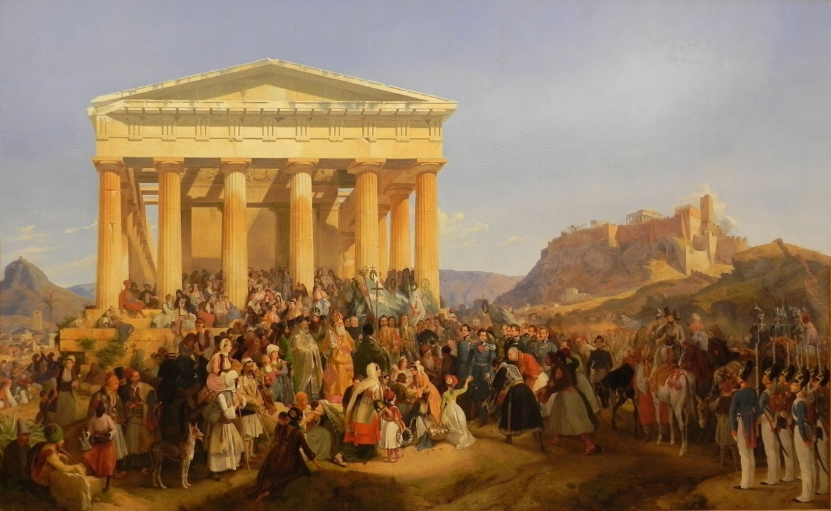
Θέματα που σχετίζονταν με γεγονότα της επαναστατικής περιόδου αποτέλεσαν, μεταξύ άλλων, πηγή έμπνευσης για τον Πέτερ φον Ες
Ένα από αυτά τα έργα είναι Η είσοδος του βασιλιά Όθωνα στην Αθήνα.
O συγκεκριμένος πίνακας βρίσκεται στην Πινακοθήκη του Μονάχου.

Slide 24
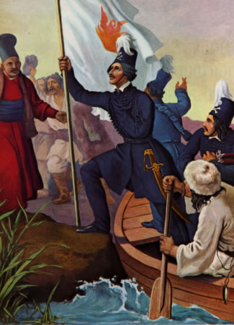
Ο Αλέξανδρος Υψηλάντης διαβαίνει τον Προύθο

Slide 25
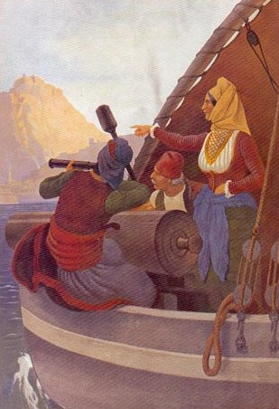
Μπουμπουλίνα

